Slide 1

Gesture recognition Challenge MMU_MFB
MPRI
Matthieu Favre-Bulle
Systèmes embarqués
Michael Mueller
Sécurité et réseau d’entreprise
1.06.2015

Slide 2
Sommaire
Contexte
Gestes 3D
Algorithmes
Hidden Markov Model
Neuronal Network
Conclusion
21.08.2014
Notes:
Présentation du plan

Slide 3
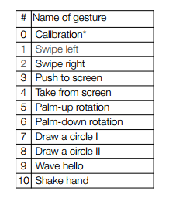
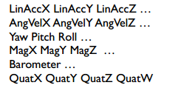
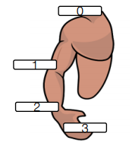
Contexte
Mouvements possibles

Slide 4
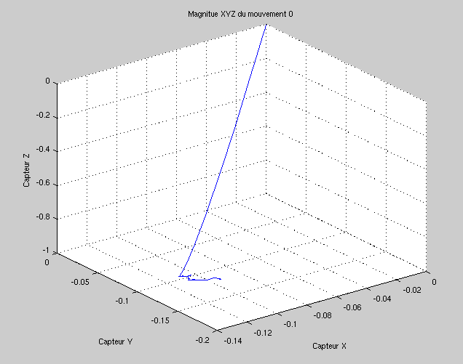
Geste 3D
Calibration
Notes:
Idées derrière l’IoT :
- Les smart-cityies
- Les smart-grids
- Les smart-houses

Slide 5
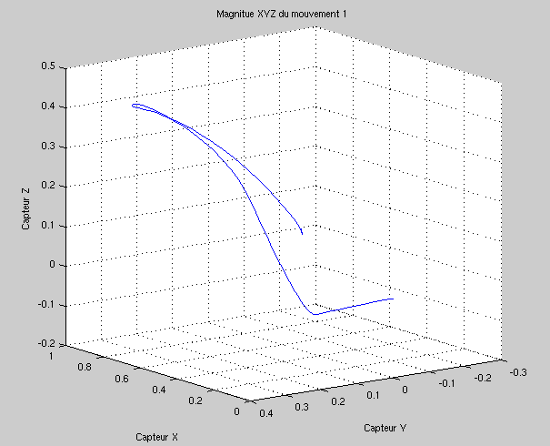
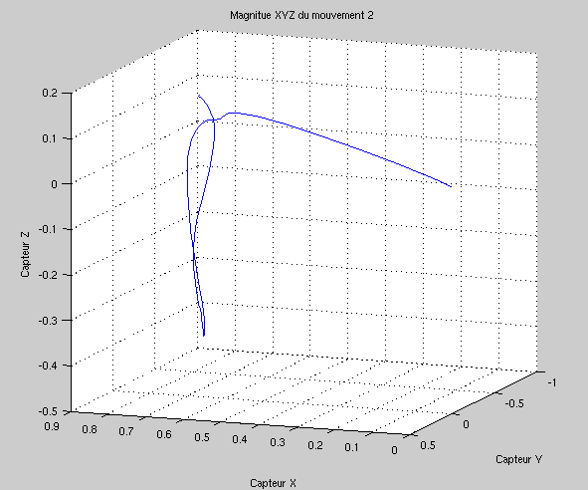
Geste 3D
Swipe left / right
Notes:
Idées derrière l’IoT :
- Les smart-cityies
- Les smart-grids
- Les smart-houses

Slide 6
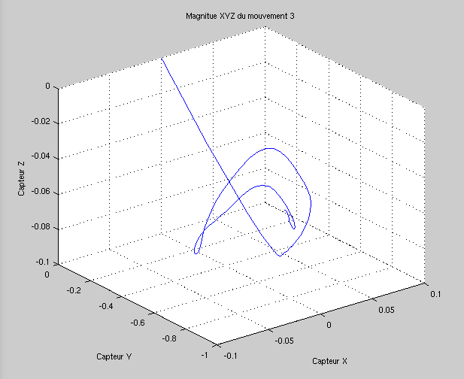
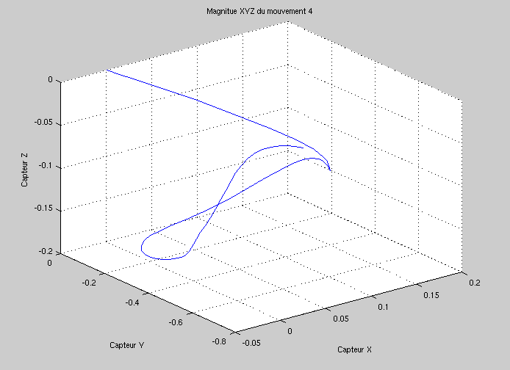
Geste 3D
Push/Take from screen
Notes:
Idées derrière l’IoT :
- Les smart-cityies
- Les smart-grids
- Les smart-houses

Slide 7
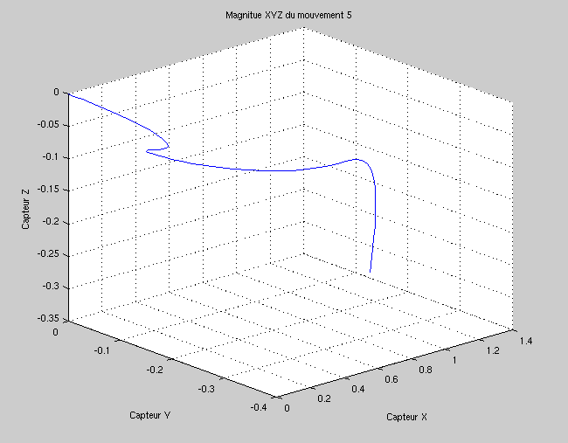
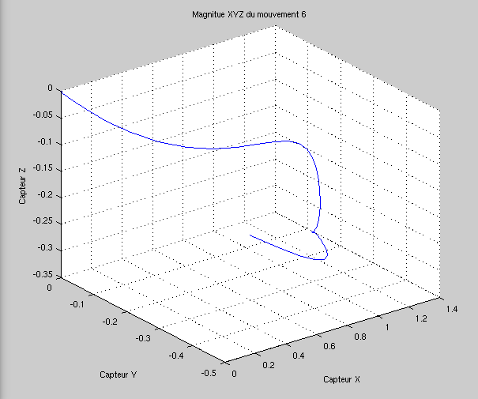
Geste 3D
Palm up/down
Notes:
Idées derrière l’IoT :
- Les smart-cityies
- Les smart-grids
- Les smart-houses

Slide 8
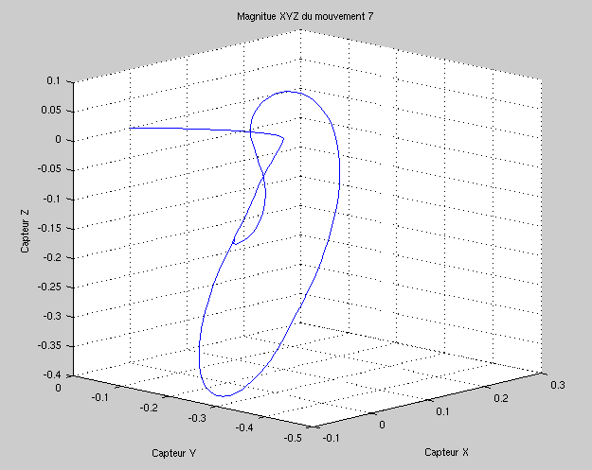
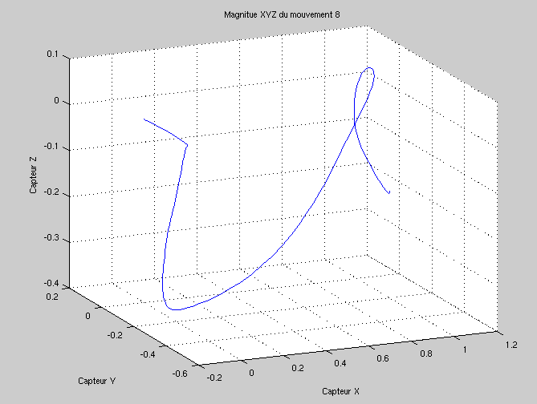
Geste 3D
Draw circle I/II
Notes:
Idées derrière l’IoT :
- Les smart-cityies
- Les smart-grids
- Les smart-houses

Slide 9
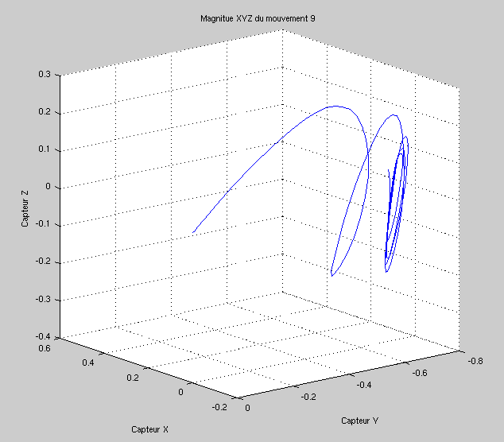
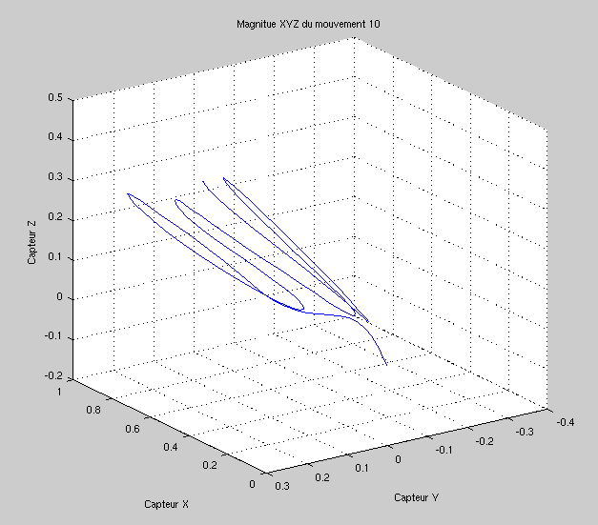
Geste 3D
Shake/Wave
Notes:
Idées derrière l’IoT :
- Les smart-cityies
- Les smart-grids
- Les smart-houses

Slide 10
Hidden Markov Model
Choix des features
Visualisation avec Matlab
Choix du capteur de la main
Features yaw, pitch, roll et quaternions
Structure comme le labo HMM
11 HMM
Viterbi
Notes:
Idées derrière l’IoT :
- Les smart-cityies
- Les smart-grids
- Les smart-houses

Slide 11
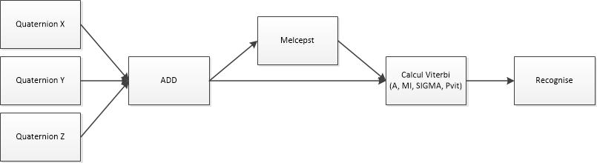
Hidden Markov Model
Méthode
5 itérations d’entrainement (30%)
Essais nombre d’états de la machine, visualisation avec histogramme (50%)
Essais avec les features yaw, pitch, roll
Notes:
Idées derrière l’IoT :
- Les smart-cityies
- Les smart-grids
- Les smart-houses

Slide 12
Hidden Markov Model
Résultats
50% de reconnaissance en local
Difficultés à utiliser Matlab
Apprentissage
Mauvaise structure du programme
Manipulation des données
Manque de temps
Notes:
Idées derrière l’IoT :
- Les smart-cityies
- Les smart-grids
- Les smart-houses

Slide 13
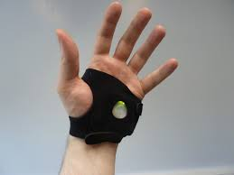
Neuronal Network
Used sensor : Hand
Yaw, Pitch, Roll
X,Y,Z Magnitude
Notes:
Idées derrière l’IoT :
- Les smart-cityies
- Les smart-grids
- Les smart-houses

Slide 14
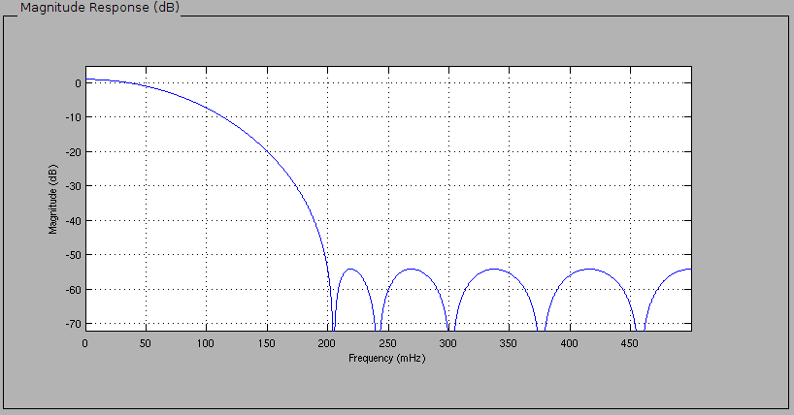
Neuronal Network
Signals pre-processing
Pas de suppression de la composante continue
Pas de normalisation des signaux !
Notes:
Idées derrière l’IoT :
- Les smart-cityies
- Les smart-grids
- Les smart-houses

Slide 15
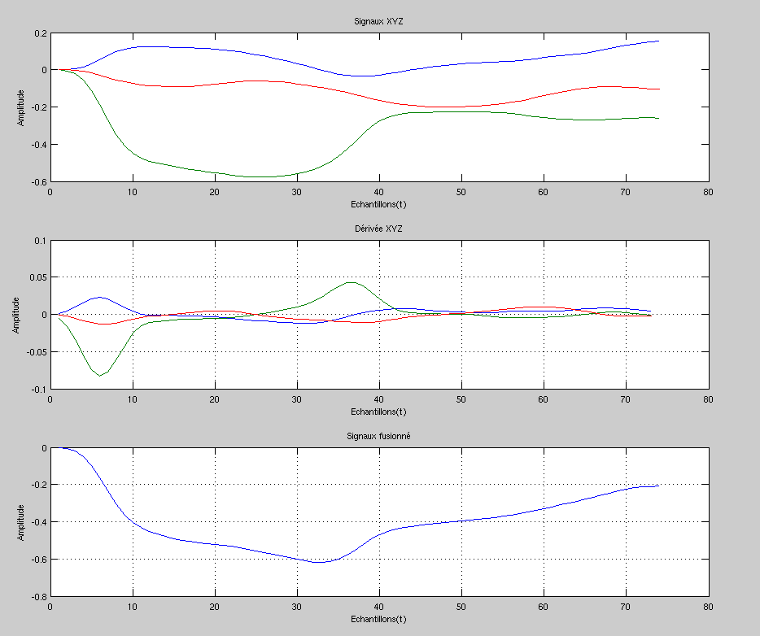
Neuronal Network
Signals – I (Take from screen)
Notes:
Idées derrière l’IoT :
- Les smart-cityies
- Les smart-grids
- Les smart-houses

Slide 16
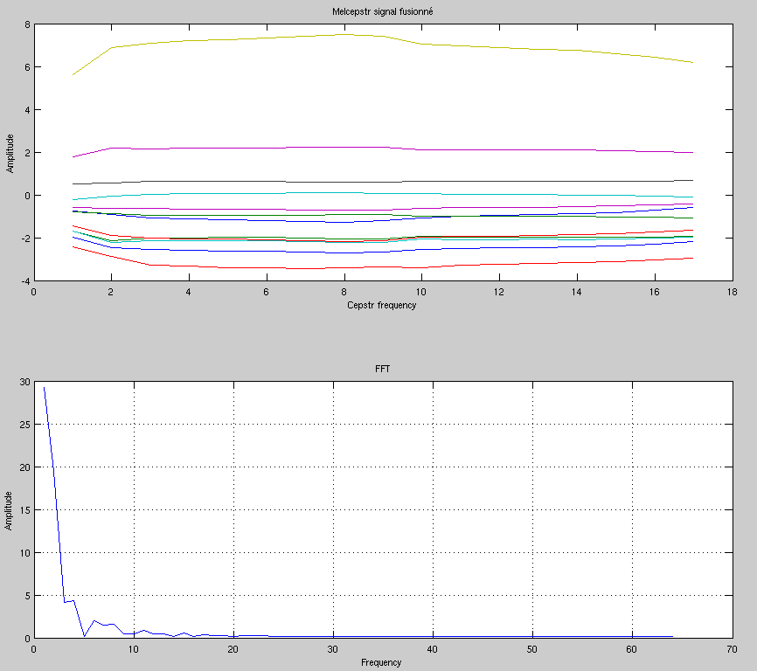
Neuronal Network
Signals – II (Take from screen)
Notes:
Idées derrière l’IoT :
- Les smart-cityies
- Les smart-grids
- Les smart-houses

Slide 17
Neuronal Network
Signals features extraction
Signaux X,Y,Z
Moyenne
Ecart-type
Energie
Valeur «peak-peak»
DTW (très lent)
Dérivée X,Y,Z
Moyenne
Energie
Signal fusionné
Nombre de «peaks»
« Melcepstr » signal fusionné
Moyenne
Ecart-type
Energie
« Melcepstr » Dérivée X,Y,Z
Moyenne
Ecart-type
FFT signal fusionné (128 éch.)
64 échantillons
(Mean, median freq.)
=> 286 features
Notes:
Idées derrière l’IoT :
- Les smart-cityies
- Les smart-grids
- Les smart-houses

Slide 18
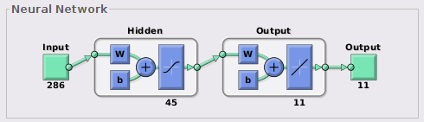
Neuronal Network
Network description
Try and Error :-S
Entrainement : Levenberg-Marquardt
(mauvais résultats avec «Scaled Conjugate Gradient»)
Performance : Mean Squared Error

Slide 19
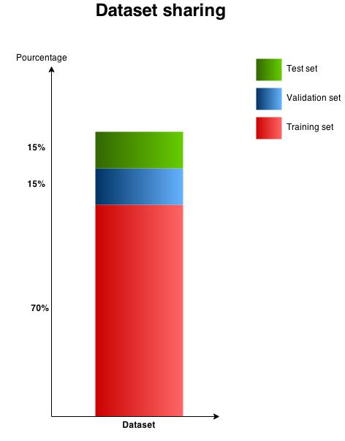
Neuronal Network
Training dataset
Notes:
Idées derrière l’IoT :
- Les smart-cityies
- Les smart-grids
- Les smart-houses

Slide 20
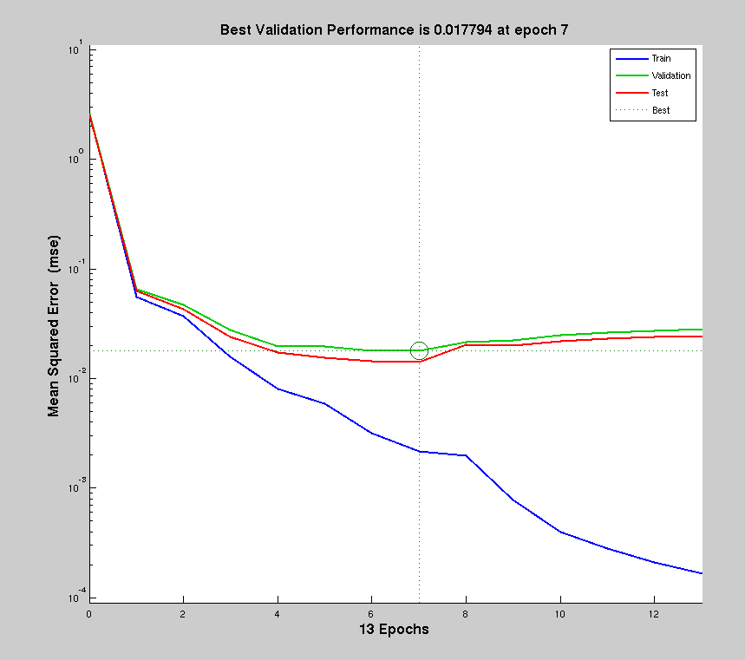
Neuronal Network
Training - MSE
Overfitting !
Notes:
Idées derrière l’IoT :
- Les smart-cityies
- Les smart-grids
- Les smart-houses

Slide 21
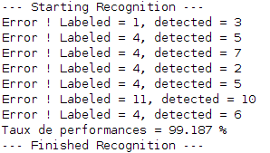
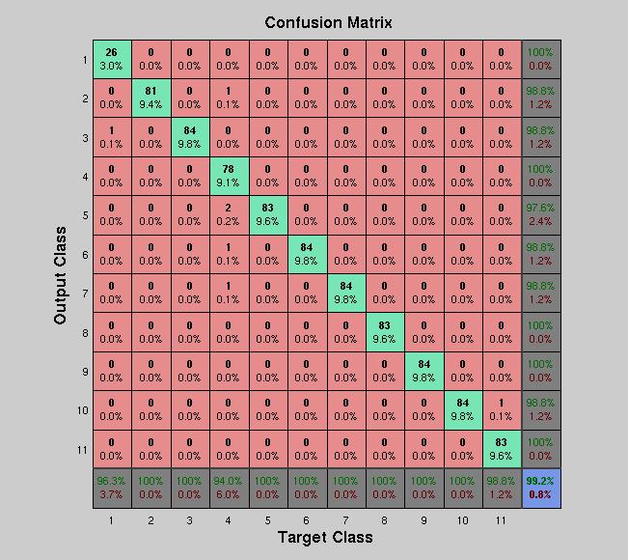
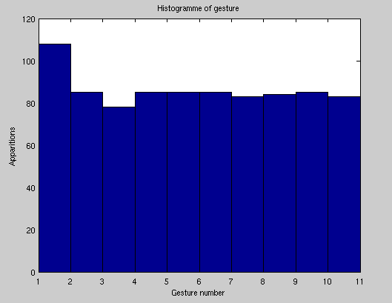
Neuronal Network
Recognize – Confusion matrix
Notes:
Idées derrière l’IoT :
- Les smart-cityies
- Les smart-grids
- Les smart-houses

Slide 22
Conclusion
Bon résultat avec le réseau de neurone (>99%)
Amélioration des performances (1m58….)
Difficultés rencontrée avec les HMM
Projet concret !
Extractions de « features » = clé du succès !s
Notes:
Idées derrière l’IoT :
- Les smart-cityies
- Les smart-grids
- Les smart-houses

Slide 23
Conclusion
MERCI pour votre attention
?
Notes:
Idées derrière l’IoT :
- Les smart-cityies
- Les smart-grids
- Les smart-houses

